Slide 1

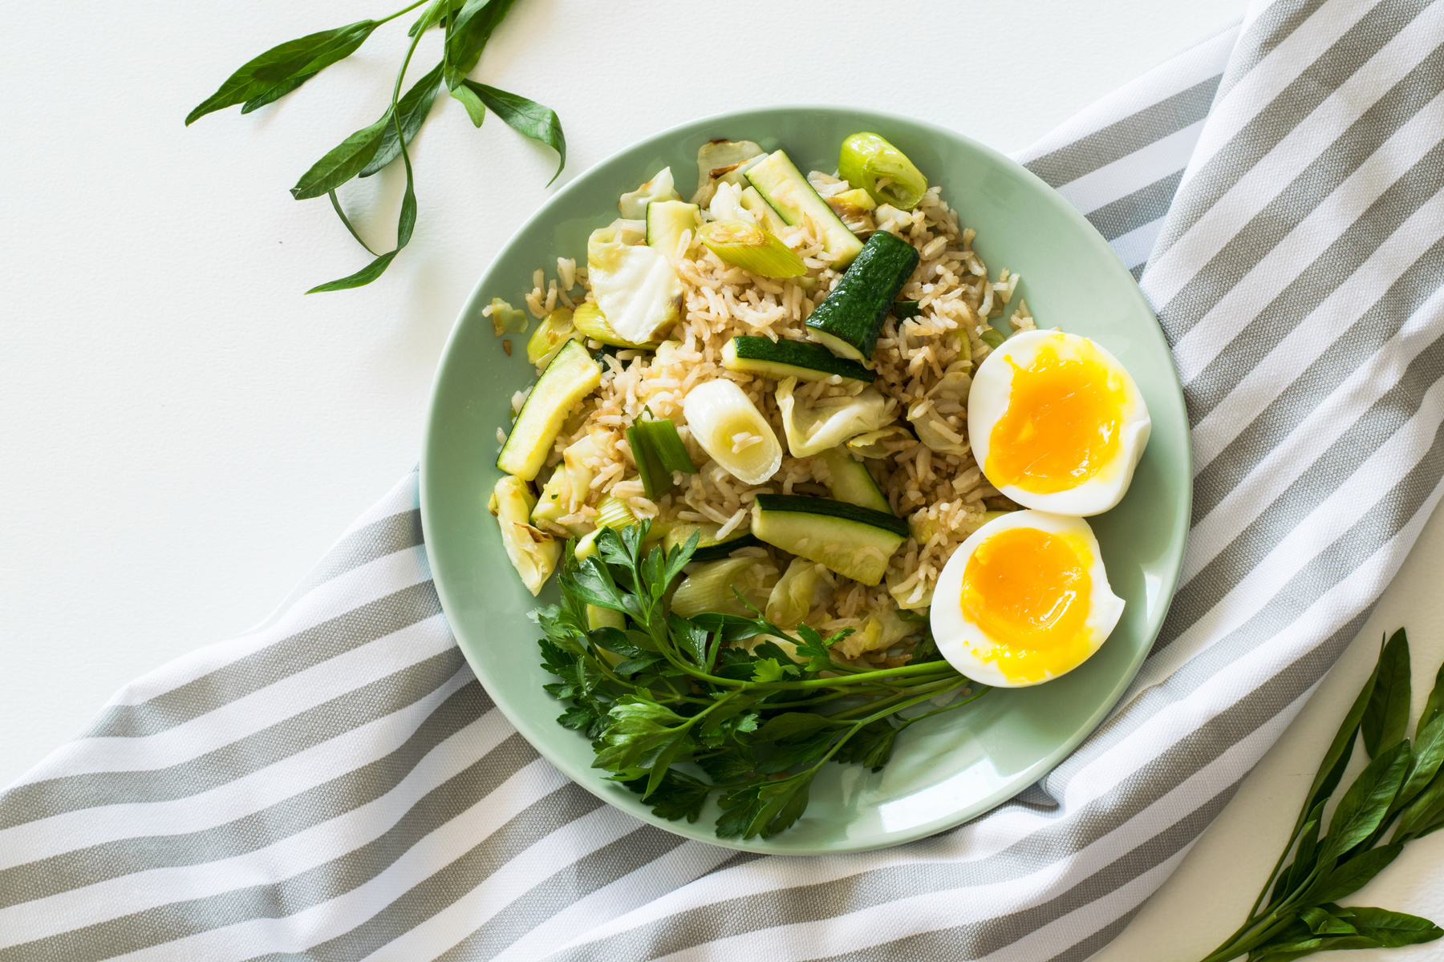
Azərbaycan Respublikasının Qida Təhlükəsizliyi Agentliyinin tabeliyində Azərbaycan Qida Təhlükəsizliyi İnstitutu publik hüquqi şəxs (AQTİ)
SAĞLAM QİDALANMA MƏDƏNİYYƏTİNİN FORMALAŞDIRILMASI
Aysel SƏLİMOVA
16.07.2024

Slide 2
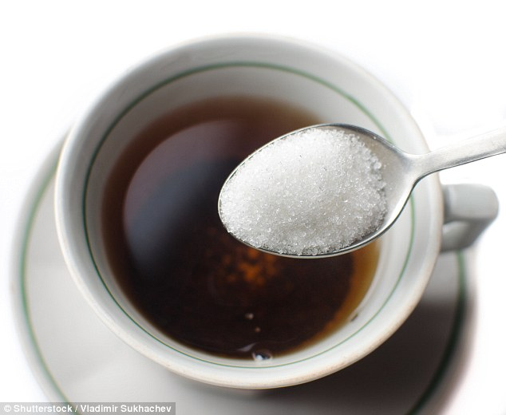
SƏHƏR YEMƏYİ
ŞİRİNÇAY
Əlavə edilmiş şəkər çaya sadəcə boş kalori yükləyərək çayın bütün faydalarının itirilməsinə səbəb olur.
diş çürüməsi
çəki artımı
şəkərin normadan artıq istifadə edilməsi zamanla bir sıra sağlamlıq problemlərinin yaranmasına gətirib çıxarır

Slide 3
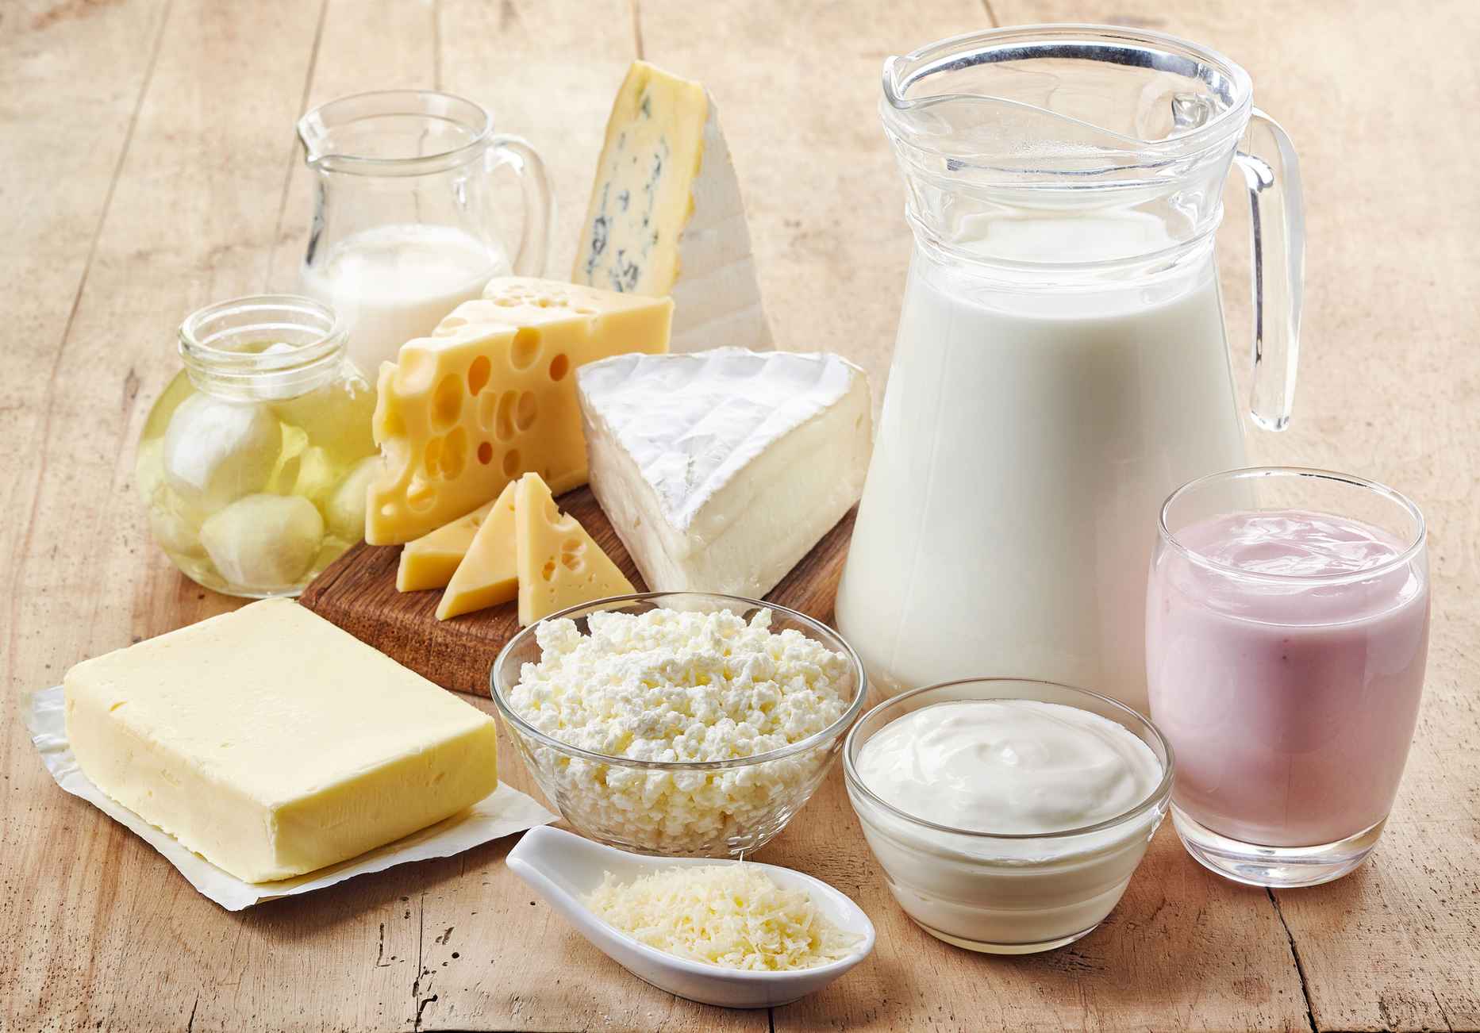
SƏHƏR YEMƏYİ
AĞARTI MƏHSULLARI
BALANSLAŞDIRILMIŞ SƏHƏR YEMƏYI ORQANİZMDƏ YALNIZ ACLIĞI TƏMİN ETMİR, EYNİ ZAMANDA GÜNÜN TONUNU TƏYİN EDİR:
SƏHƏR YEMƏYİ ZAMANI QİDA RASİONUNA AĞARTI MƏHSULLARININ (SÜD VƏ SÜD MƏHSULLARI) ƏLAVƏ EDİLMƏSİ ÖNƏMLİDİR.

Slide 4
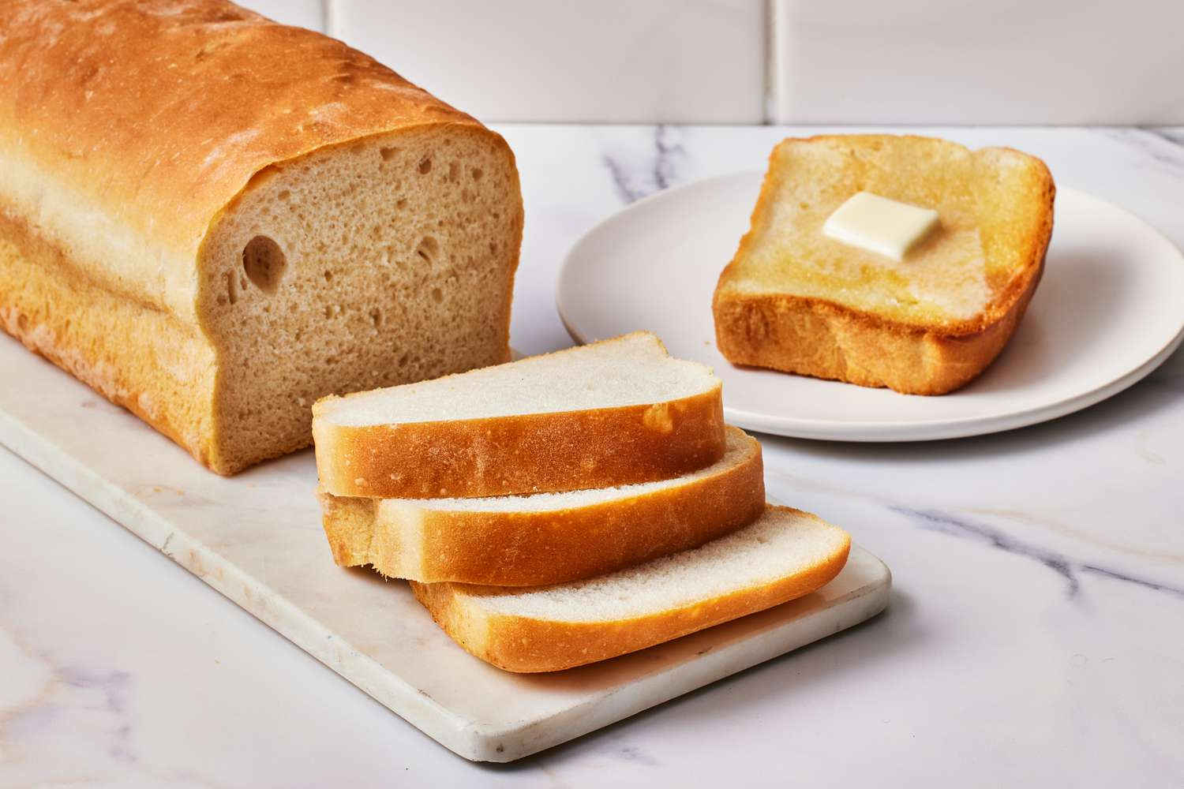
NAHAR YEMƏYİ
ÇÖRƏK İSTEHLAKI
Çörəyin metabolik təsiri taxılın növündən, tərkibindəki karbohidratlardan və digər qida maddələrindən tutmuş kimyəvi quruluşa və emala qədər bir sıra keyfiyyət aspektlərindən asılıdır.
Çörəyin keyfiyyət aspektlərini daha çox onun qida lifi, tam taxıl, özək və əlavə edilmiş şəkər tərkib hissələri xarakterizə edir.

Slide 5
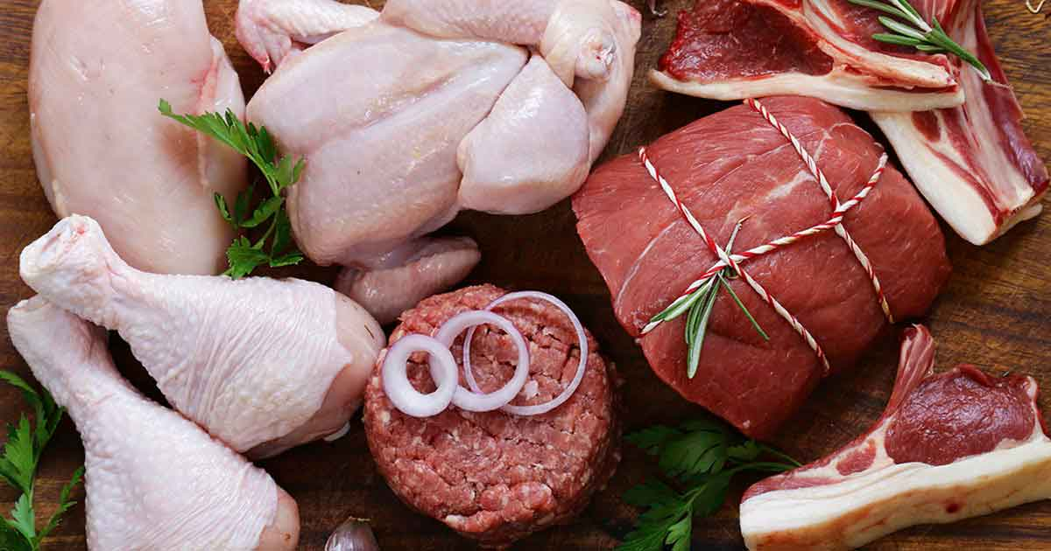
ƏT MƏHSULLARININ NORMADAN ARTIQ İSTEHLAKI
həddən artıq ət istehlakının yaratdığı fəsadları nəzərə alaraq, həftəlik istehlak edilməli olan ətin ümumi miqdarı balanslaşdırılmış şəkildə günlərə bölünməlidir.
daha çox qaynadılmış ətlərə üstünlük vermək, yatmazdan 4 saat əvvəl ət istehlak etməmək, ətlə yüksək kalorili içki qəbul etməmək məsləhət görülür.

Slide 6
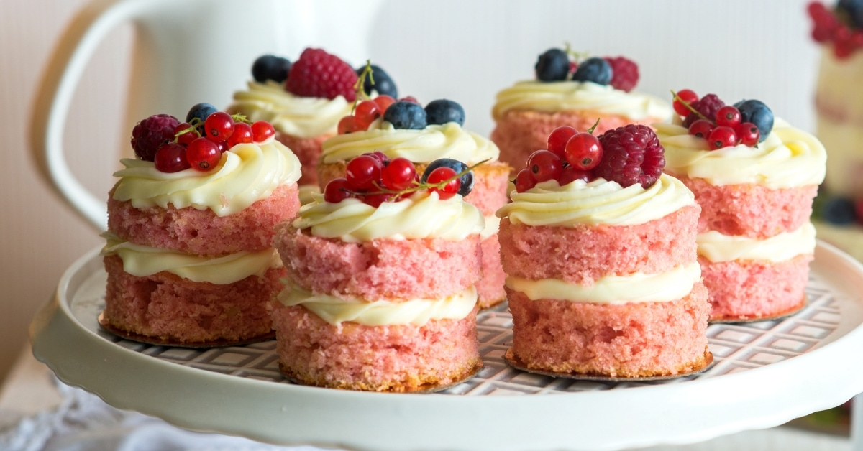
ŞAM YEMƏYİ
DESSERT İSTEHLAKI
normadan artıq dessert istehlakı sağlamlıqla əlaqəli aşağıdakı risklərə səbəb olur:
piylənmə
şəkərli diabet
diş çürüməsi
iltihab
həzm problemləri
asılılıq

Slide 7
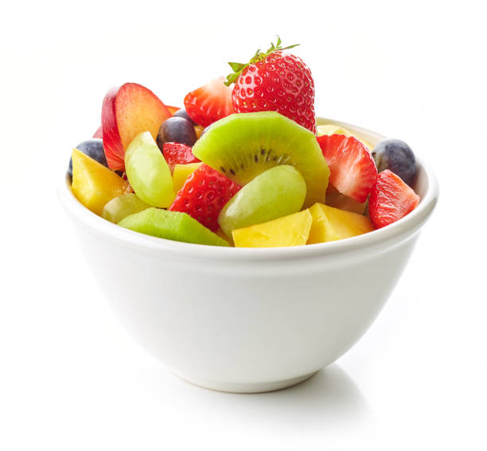
AXŞAM MEYVƏ YEYƏ BİLƏRİKMİ?
Meyvələrin həddindən artıq istehlakı ishala, köpə, qarın ağrılarına və s. kimi problemlərə səbəb ola bilər.
Yemək zamanı və ya yeməkdən sonra 2 saat ərzində meyvə istehlak edildikdə mədədə turşu və qaz əmələ gəldiyindən yeməklə birlikdə meyvələrin yeyilməsi tövsiyə olunmur.
Çünki meyvələr çox sürətlə həzm olunur və bu baxımdan da meyvələr digər qidalarla birlikdə istehlak edildikdə həzm problemlərinə səbəb ola bilər.

Slide 8
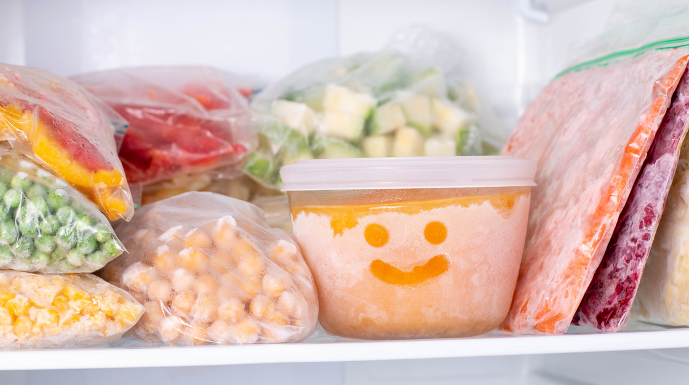
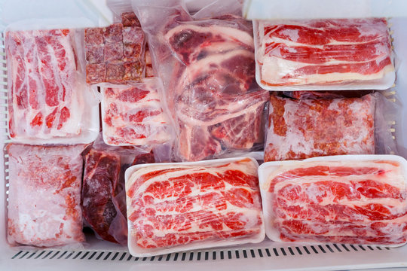
MƏTBƏXDƏ ETDİYİMİZ SƏHVLƏR
TƏKRAR DONDURULMA
Dondurulma üsulu məhsulun saxlama müddətini uzatmaqla yanaşı, mikroorqanizmlərin inkişafının qarşısını alır, məhsulun vitamin – mineral tərkibini, dad və təravətini, eyni zamanda qida dəyərini qoruyub saxlayır.
Məhsul təsadüf nəticəsində əridikdə (elektrikin kəsilməsi, soyuducunun xarab olması, daşınma və s. kimi hallar), həmin məhsullar dərhal bişirilib, mümkün qədər tez 4°C və ya daha aşağı temperaturda soyudulub, yenidən xüsusi hermetik qablarda dondurula bilər.
Lakin, bu zaman tez xarab olan məhsullar (ət, quş əti, balıq və digər dəniz məhsulları) tamamilə ərimiş və temperaturu 4°C-dən artıq olarsa, onları yenidən dondurmaq tövsiyə olunmur.

Slide 9
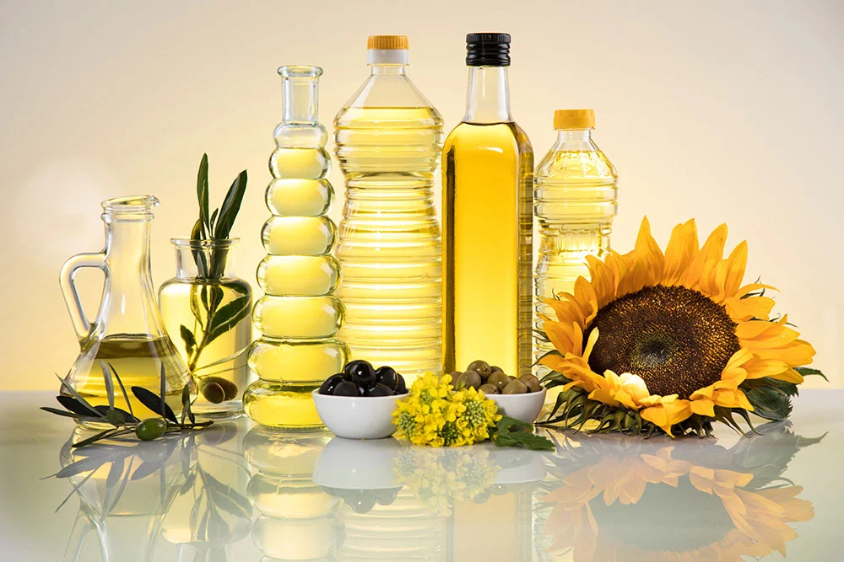
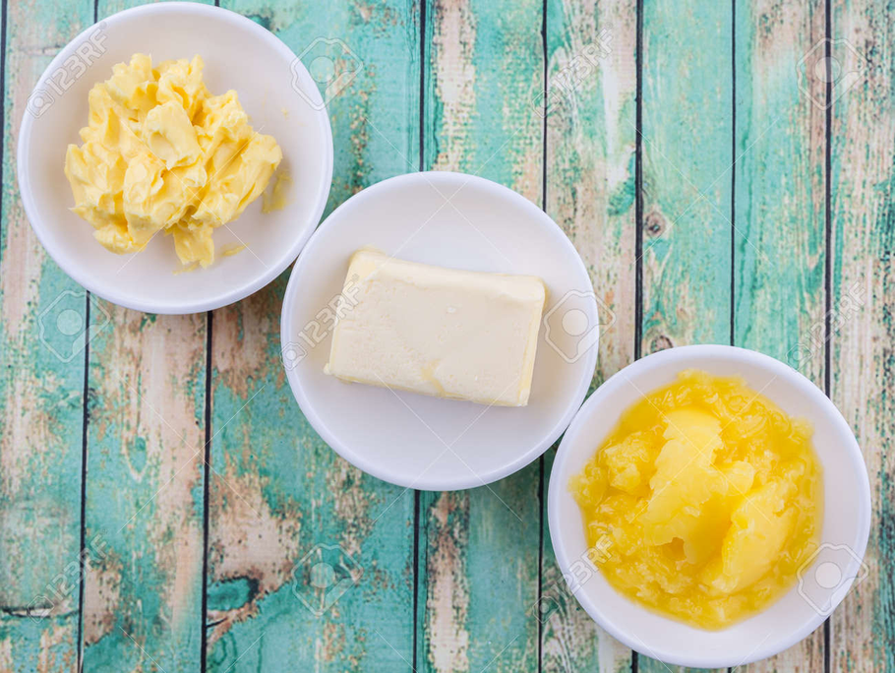
BİTKİ VƏ HEYVAN MƏNŞƏLİ YAĞLARIN QARIŞDIRILMASI
İnsanın bədən çəkisinin 10-20 faizə qədərini yağlar və yağabənzər maddələr (lipidlər) təşkil edir.
Orqanizmin yağlara tələbatı yüksək olduğu üçün həm heyvan mənşəli, həm də bitki mənşəli yağlar qəbul olunmalıdır.
Gündəlik enerji ehtiyacımızın ən az 20, ən çox isə 35 faizini yağlardan əldə etməliyik.
Qeyd edək ki, qida rasionunda yer tutan ümumi yağın 70 faizini heyvan, 30 faizini isə bitki mənşəli yağlar təşkil edir.

Slide 10
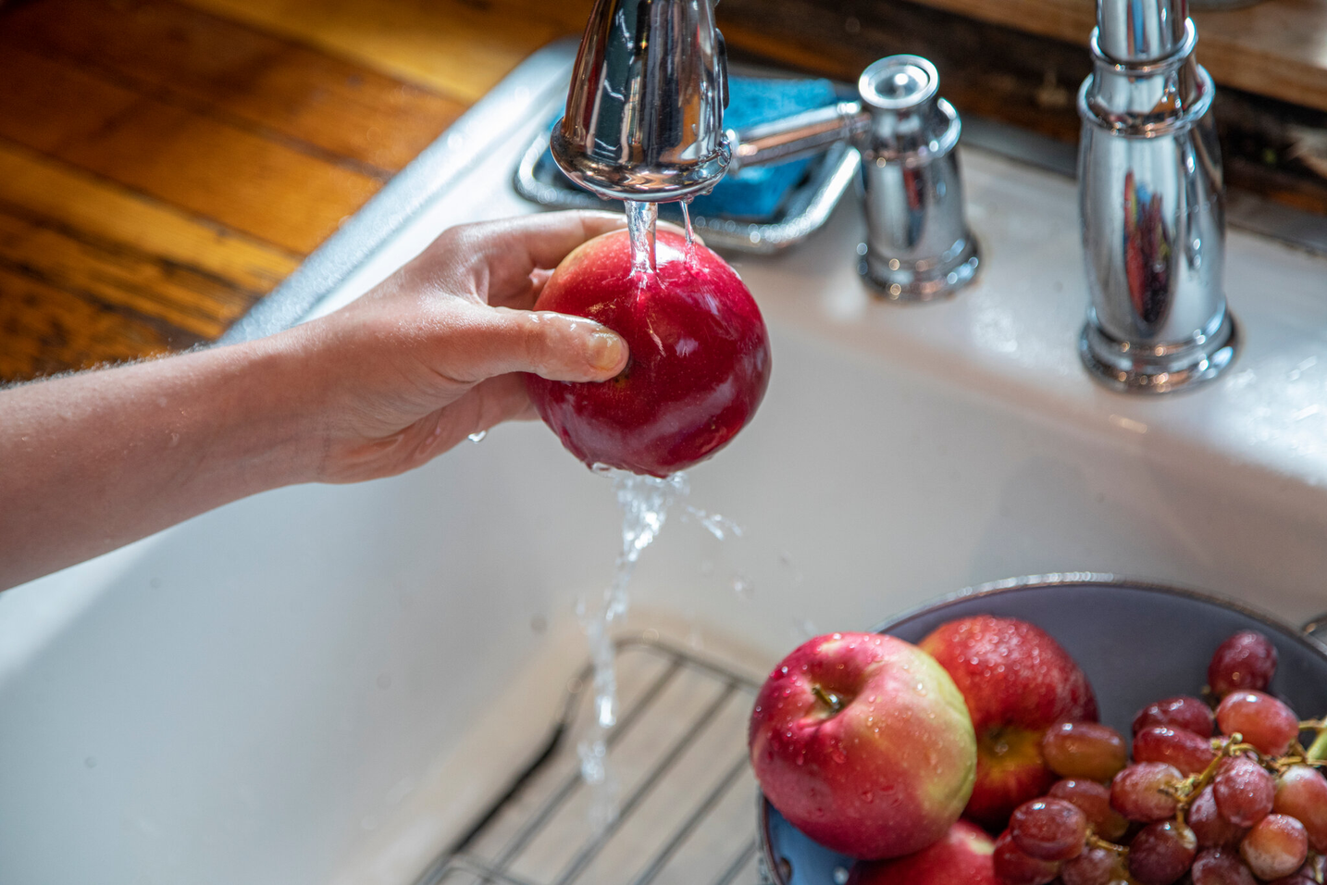
MEYVƏ VƏ TƏRƏVƏZLƏRİN YUYULMASI
meyvə və tərəvəzlərin axar suyun altında yuyulması tövsiyə olunur. Lakin, bu zaman bəzi məqamlara diqqət edilməlidir.
yuyulan ərzaqlar səthlərində yerləşən torpaqdan, qumdan və qismən mikroorqanizmlərdən, həmçinin onların yetişdirilməsi zamanı xəstəliklərə və bitki zərərvericilərinə qarşı püskürtmə şəklində istifadə olunan zəhərli kimyəvi maddələrdən təmizlənməlidir.
meyvə-tərəvəzləri sirkəli suda yumaq məsləhətli deyil.
Çünki, meyvələrə xüsusi nəzərdə tutulmuş pestisidlər vurulur (yabanı otlar, böcəklər, yarpaqları qorumaq və s. üçün) və bu pestisidlər turşu olduğu üçün sirkə turşusu ilə reaksiyaya girir, bu zaman kimyəvi zəhərlənmə halları baş verə bilər.
meyvə və tərəvəzlərin çay sodası ilə yuyulması daha məqsədəuyğundur.

Slide 11
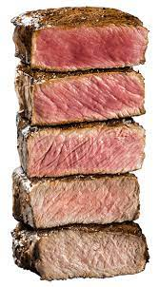
ƏTİN
BİŞİRİLMƏSİ
Qeyd etmək lazımdır ki, yeni kəsilmiş heyvan ətini dərhal istifadə etmək düzgün deyil. Heyvan kəsildikdən sonra ətin müvafiq temperaturda (0-4°C) 3-48 saat intervalında saxlanılması məsləhətdir.
Bu proses “ətin yetişmə prosesi” (avtoliz) adlanır. Bu ətin tərkibində öz-özünə gedən kimyəvi proseslər nəticəsində onun fiziki və kimyəvi xüsusiyyətlərinin dəyişməsi prosesidir ki, bu zaman ətin sərtliyi, nəmliyi, dadı, rəngi, qoxusu və mikrobioloji proseslərə davamlılığı dəyişir.
Bu prosesdə başlıca olaraq, ətin turşuluğu artır ki, (pH ≤ 5,5-ə qədər) bu da ətin tez xarab olmasının qarşısını alır.

Slide 12
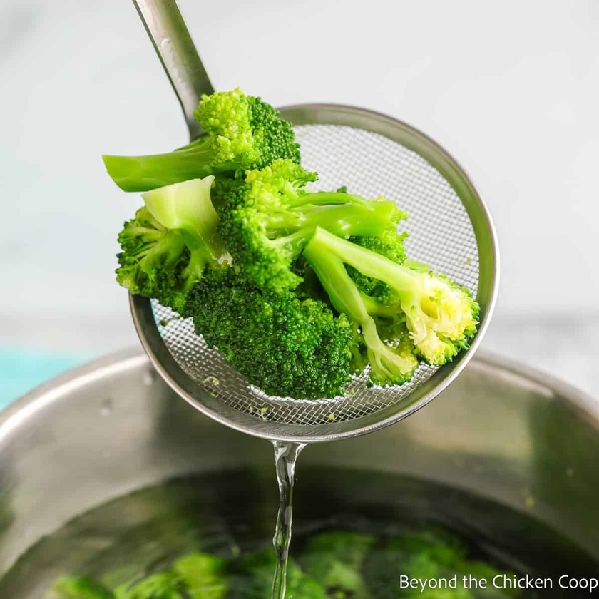
TƏRƏVƏZLƏRİN
BLANCH TEXNOLOGİYASI İLƏ BİŞİRİLMƏSİ
"Blanch" texnologiyası zamanı tərəvəzlər qaynar suya əlavə olunur və biraz qaldıqdan sonra əvvəlcədən hazırlanmış buzlu suya qoyulur. Beləliklə, vitamin və mineral itkisinin qarşısı alınır.
Bu texnologiya bişən tərəvəzlərin rəngini, qida dəyərini və görünüşünü qorumaq məqsədi daşıyır.

Slide 13
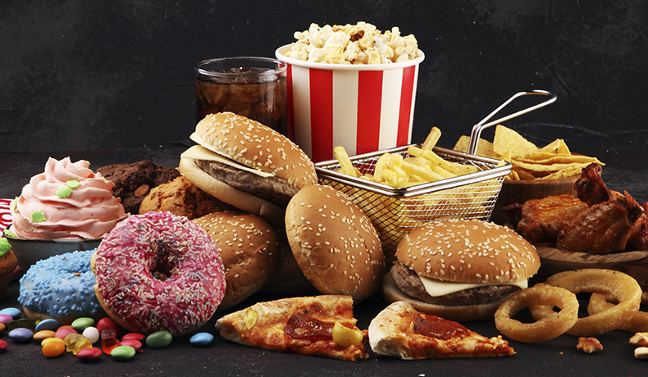
FAST FOOD
JUNK FOOD
fast food tez bir zamanda hazırlanan və istehlak edilən, junk food isə nisbətən az da olsa müəyyən qida dəyərinə malik qida məhsullarıdır.
kartof çipsiləri
peçenyelər
şəkər lopaları
şokolad və konfetlər
şəkərli içki növləri
qızartma atışdırma qida məhsulları (məsələn, pendirli çubuqlar) və s.

Slide 14

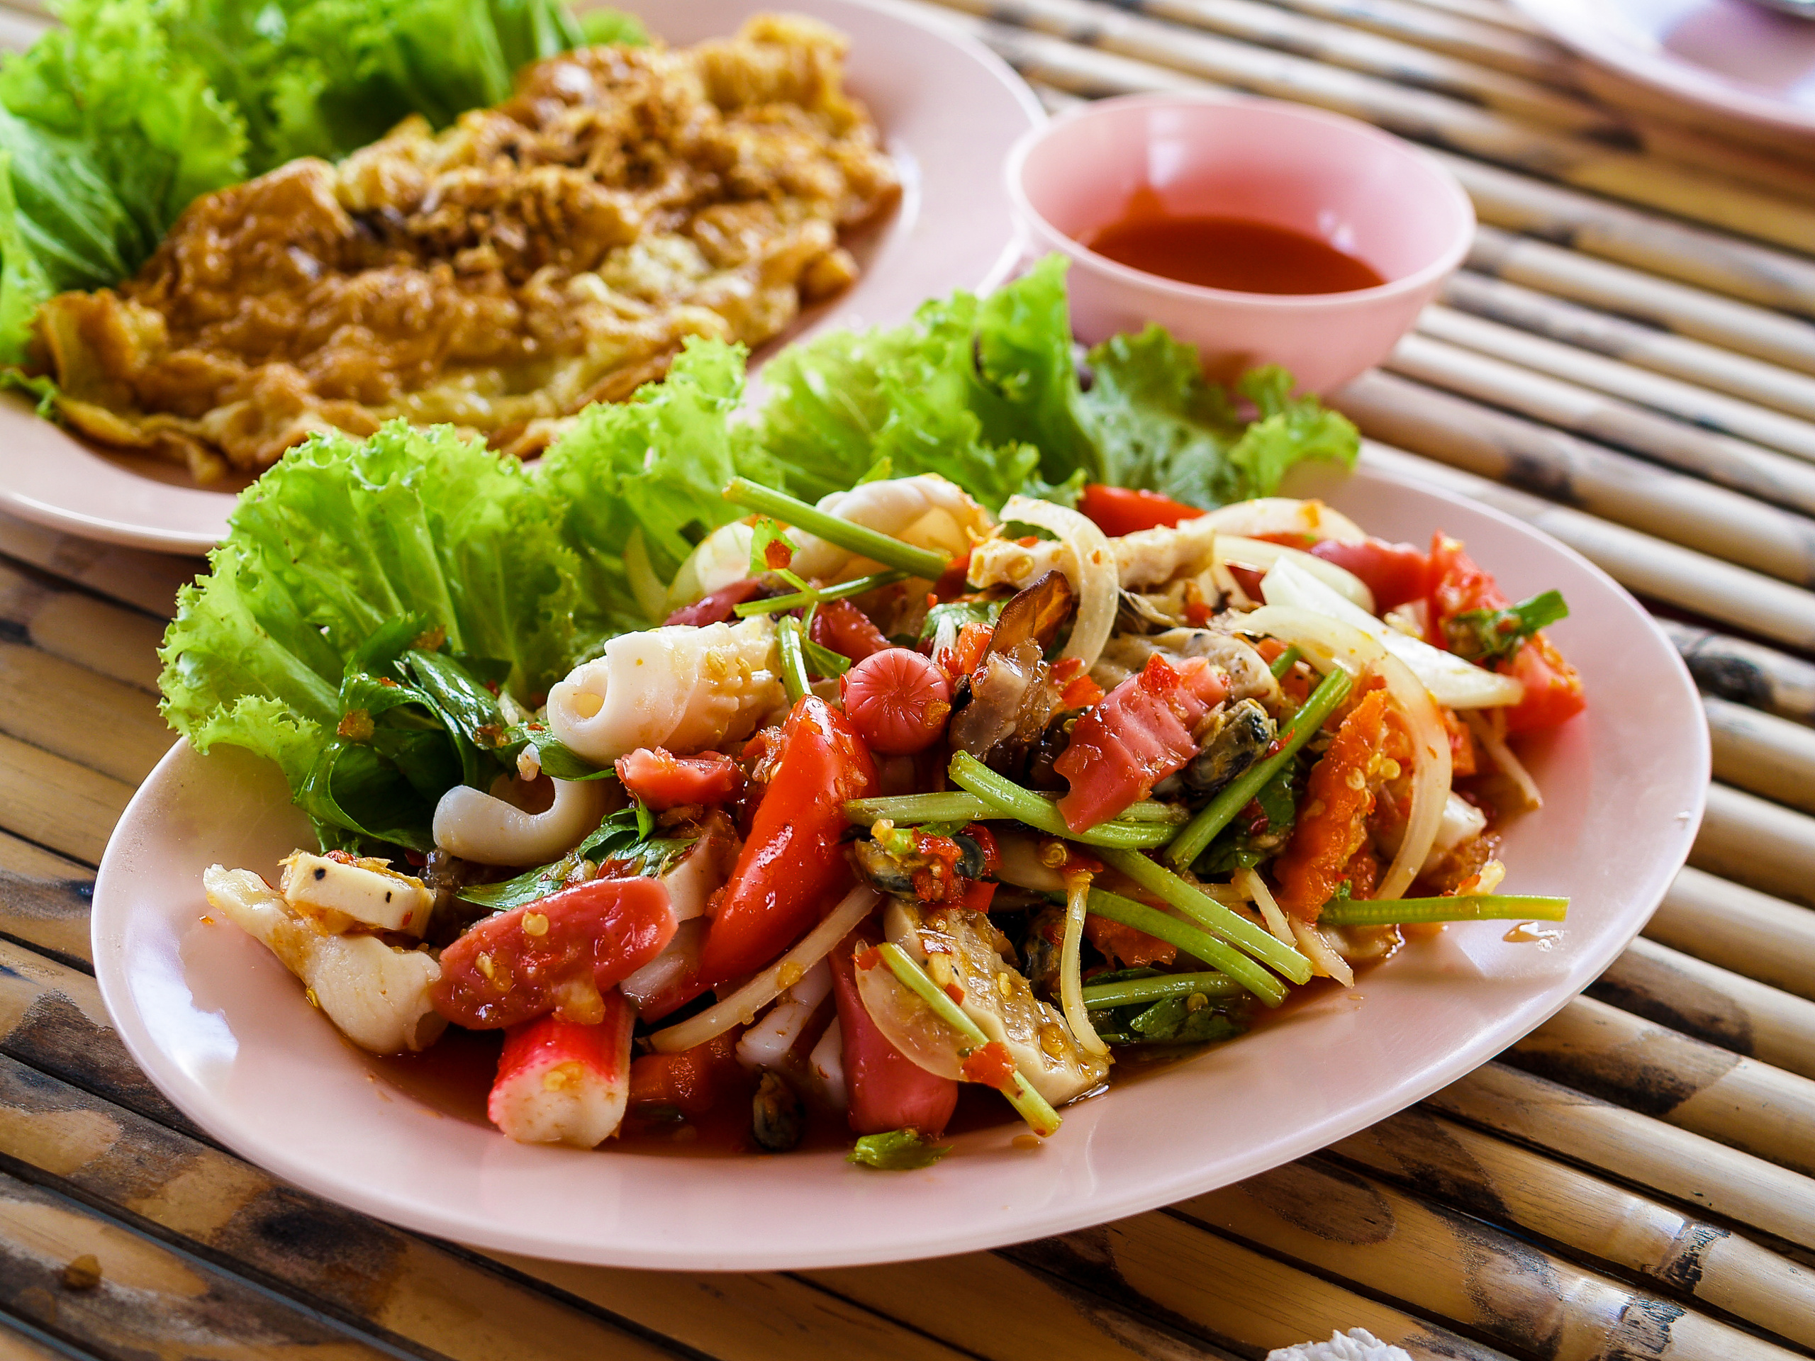
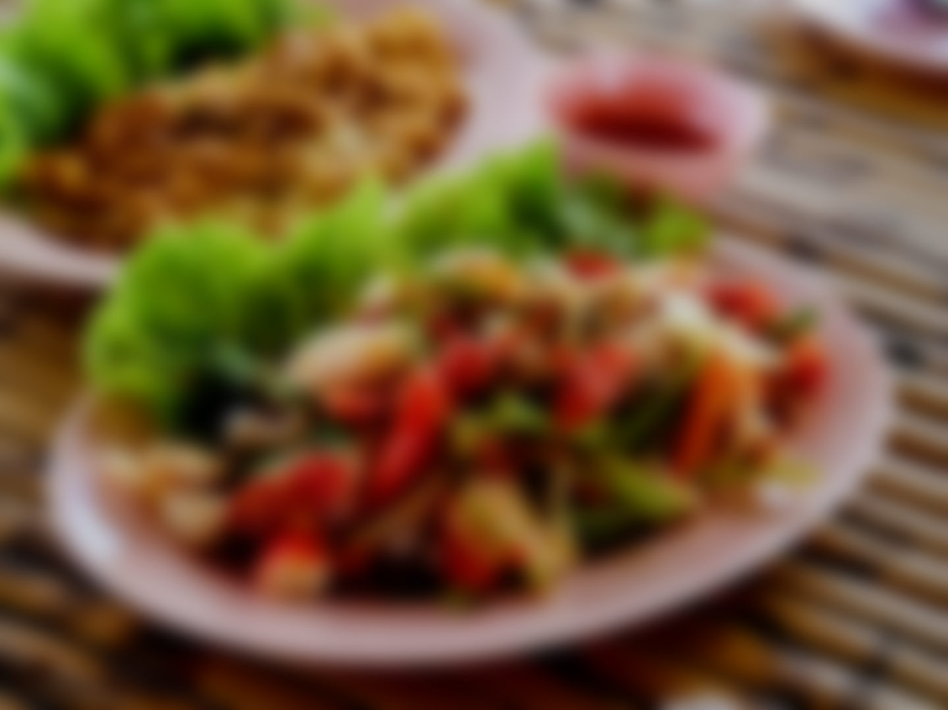
DİQQƏTİNİZƏ GÖRƏ MİNNƏTDARAM!

